Slide 1
Estatística Computacional
Pós- Graduação em Ciência dos Dados
Prof. Dr. Roberta A. de A. Fagundes
roberta.fagundes@upe.br
Homepage
robertafagundes.wix.com/raaf

Slide 2
O que veremos na aula
Anova
Leitura de Arquivo
Regressão

Slide 3
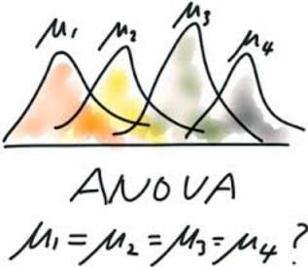
Análise de Variância ANOVA
Todos os testes de hipóteses que vimos até agora trataram de no máximo duas variáveis;
A análise de variância, ou ANOVA, é utilizada para comparar médias de três ou mais variáveis;

Slide 4
Análise de Variância ANOVA
É muito utilizada para identificar diferenças entre grupos;
É empregada em situações que buscam identificar a eficácia de determinados tratamentos;
É baseada no teste F.

Slide 5
Análise de Variância ANOVA
Compara o quanto os grupos diferem entre si em relação à quantidade de variabilidade dentro de cada grupo;
Neste caso a hipótese formulada:
H_{o}: μ₁ = μ₂… μ_{𝑛}
H₁:: pelo menos duas médias diferentes

Slide 6
Análise de Variância ANOVA
  Aplicações:
  Comparar a eficiência de diversas marcas de remédios para o tratamento de uma mesma doença.
  Comparar o consumo em km/litro de um modelo de carro abastecido com combustíveis do mesmo tipo, porém de marcas diferentes.
  Comparar a eficiência de uma lavoura tratada com diferentes fertilizantes.
  Comparar o tempo de reação de uma pessoa em função do estímulo de luz de quatro cores diferentes.

Slide 7
Análise de Variância ANOVA
A variabilidade total das amostras pode ser dividida em duas partes:
  Variabilidade devido ao fato de que as populações são diferentes, denominada variabilidade entre (entre as populações).
    Quanto maior for a variabilidade entre, mais forte é a evidência de que as médias das populações são diferentes.
  Variabilidade devido à diferenças dentro de cada amostra, denominada variabilidade dentro.
    Quanto maior for a variabilidade dentro, maior será a dificuldade para concluir que as médias das populações são diferentes.

Slide 8
Praticando ANOVA em R
Exemplo:
  Quero comparar técnicas de extração de atributos para a classificação de imagens de peixes;
  Desejo verificar se existe diferença significativa entre as três técnicas, de acordo com os valores de desempenho de cada uma delas;

Slide 9
Praticando ANOVA em R
Solução:
  Verifica as condições de análise de variância;
  Estabelece as hipóteses:
H_{o}: μ₁ = μ₂… μ_{𝑛}
H₁:: pelo menos duas médias diferentes
  Colete dados de k amostras aleatórias, uma de cada população.
  Realize o teste-F para os dados do passo 3 e encontre o p-valor.
  Se o p-valor for inferior a (0,05 = valor de alfa) conclui-se que pelo menos duas das médias populacionais são diferentes (H₁).

Slide 10
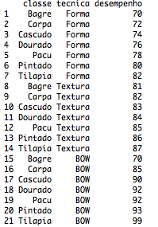
Praticando ANOVA em R
Exemplo Prático 1: Comparar as médias de um grupo de peixes em relação a seu desempenho, sua classificação e sua técnica. Para verificar se existe a mesma variabilidade entre essas três características.
Onde hipótese nula
  H₀: M₁=M₂=M₃
  H₁: M₁#M₂#M₃

Slide 11
Leitura de Arquivo
getwd() – diretório corrente
setwd() - configurar o diretório corrente
  setwd("/Users/robertafagundes/Documents/Base_de_dados")
dados = read.table("dados.txt",header=TRUE)

Slide 12
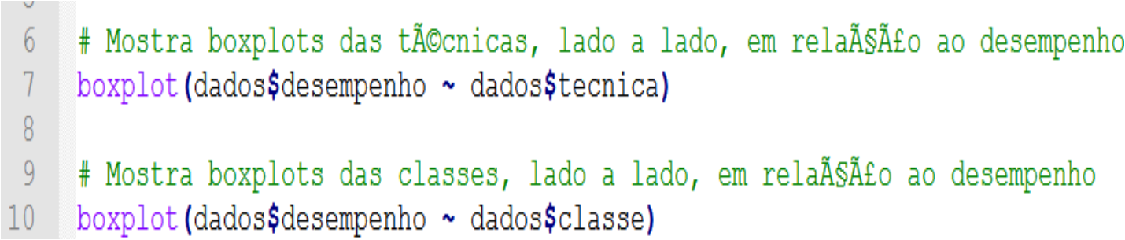
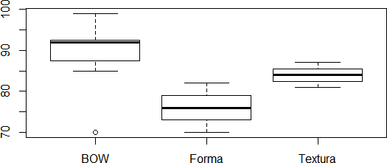
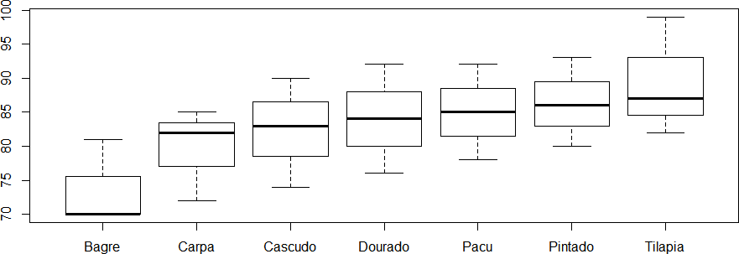
Praticando ANOVA em R

Slide 13


Praticando ANOVA em R
Solução:
Indicando que existe diferença de desempenho entre as classes com nível de confiança de 99%.
Indicando que existe diferença de desempenho entre as técnicas com nível de confiança de 99,99%.

Slide 14
Agora é com vocês!
Qual o objetivo em utilizar ANOVA ?
Qual a diferença entre ANOVA e teste T?;
Como é formulada a hipótese para um teste de ANOVA?

Slide 15
Correlação(cor) e
Regressão (lm)

Slide 16
Correlação e Regressão
Estudar a relação entre duas variáveis quantitativas.
Exemplos:
Idade e altura das crianças
Tempo de prática de esportes e ritmo cardíaco
Tempo de estudo e nota na prova
Taxa de desemprego e taxa de criminalidade
Expectativa de vida e taxa de analfabetismo

Slide 17
Correlação e Regressão
Investigaremos a presença ou ausência de relação linear sob dois pontos de vista:
a) Quantificando a força dessa relação: correlação.
b) Explicitando a forma dessa relação: regressão.
Representação gráfica de duas variáveis quantitativas: Diagrama de dispersão

Slide 18
Regressão (lm)

Slide 19
Regressão
É um tipo de análise que usa modelos matemáticos para relacionar o comportamento de uma variável Y com o de outra X.
  Modelo Simples
Y = f (X)
  Modelo Multivariado
Y = f (X₁, X₂,...X_{n})

Slide 20
Regressão
Para que serve saber a relação entre duas variáveis?
Para fazer PREVISÕES sobre o comportamento futuro de um fenômeno atual
  extrapola-se para o futuro o comportamento presente das variáveis:
  - Ex: Prever a população de uma cidade no futuro.
  - Ex: Prever a natalidade infantil para o ano 2050.
  - Ex: Prever a demanda futura por habitação
Para SIMULAR os efeitos de uma variável X sobre uma variável Y.
  avalia-se as relações de causa-efeito entre 2 variáveis
  - Ex: Simular os efeitos sobre a segurança na cidade (Y) em função do aumento do policiamento ostensivo nas ruas (X) .
  - Ex: Simular o efeito sobre o trânsito (Y) de uma cidade em função da elevação do preço da gasolina (X).

Slide 21
Regressão
Os Modelos de Regressão são aqueles que simulam o relacionamentos entre 2 ou mais variáveis.
O modelo é SIMPLES quando envolve o relacionamento entre duas variáveis. Esse relacionamento pode ser:
  Simples Linear (equação da reta) ou,
  Simples Não linear (equação exponencial, geométrica, ...)
O modelo é MULTIVARIADO quando envolve o relacionamento entre mais de duas variáveis:
    Multivariado Linear (equação do plano)
    Multivariado Não Linear

Slide 22
Análise de Regressão: Modelo
  A relação entre as variáveis é:
    direta (ou positiva) quando os valores de Y aumentam em decorrência do aumento dos valores de X .
    Y X
    Y X
    inversa (ou negativa) quando os valores de Y variam inversamente em relação aos de X.
    Y X
    Y X

Slide 23

Regressão: Reta ajustada
O que são a e b?
a: intercepto
b: inclinação
Interpretação de b:
Para cada aumento de uma unidade em X, temos um aumento médio de b unidades em Y.

Slide 24
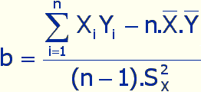

Regressão: Reta ajustada
(método de mínimos quadrados)
Os coeficientes a e b são calculados da seguinte maneira:

Slide 25
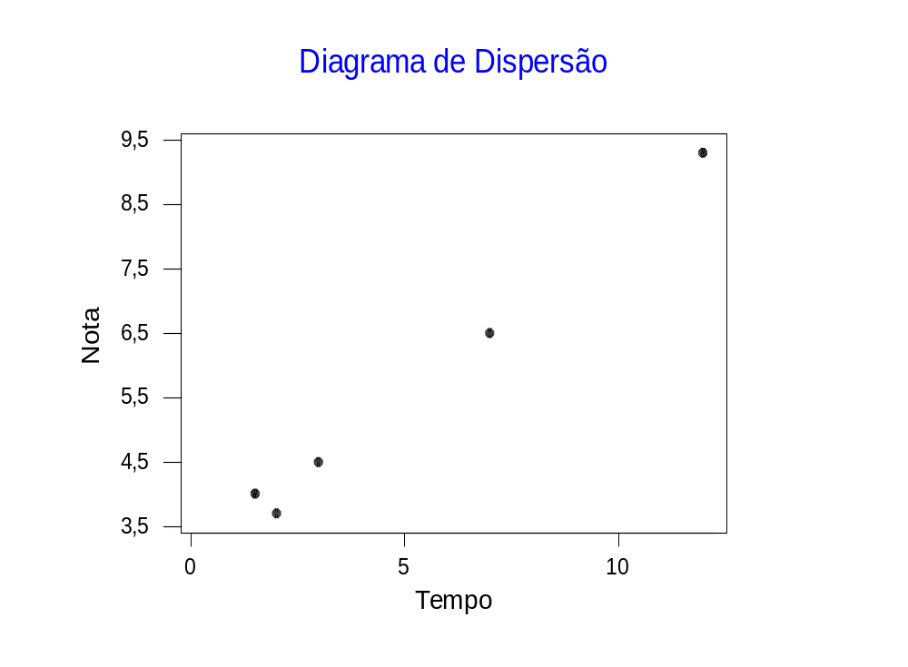
Exemplo 1: nota da prova e tempo de estudo
X : tempo de estudo (em horas)
Y : nota da prova
Pares de observações (X_{i} , Y_{i}) para cada estudante
Tempo(X) Nota(Y)
3,0 4,5
7,0 6,5
2,0 3,7
1,5 4,0
12,0 9,3

Slide 26
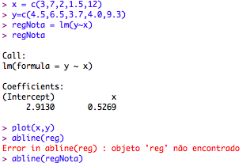
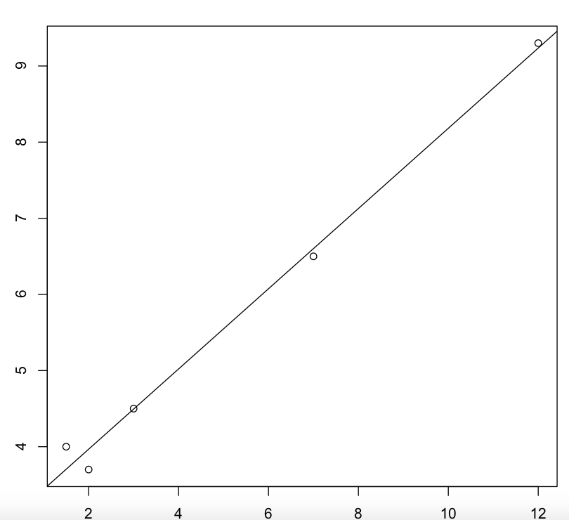
Exemplo 1: nota da prova e tempo de estudo
Como desenhar a reta no gráfico?

Slide 27
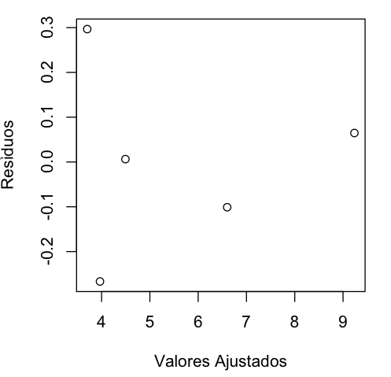
Exemplo 1: nota da prova e tempo de estudo
Yestimado ⁼ 2.9130 + 0.5269x
#Valores Ajustados
regNota$fitted.values
#Erro do Modelo =
yReal – ValorAjustado
y - regNota$fitted.values
#Erro do Modelo
regNota$residuals
plot(fitted(regNota), residuals(regNota), xlab="Valores Ajustados", ylab="Resíduos")

Slide 28
Exemplo 2: consumo de cerveja e temperatura
Y: consumo de cerveja diário por mil habitantes, em litros.
X: temperatura máxima (em ºC).
As variáveis foram observadas em nove localidades com as mesmas características demográficas e sócio-econômicas.

Slide 29
Dados:
Localidade Temperatura Consumo
(X) (Y)
1 16 290
2 31 374
3 38 393
4 39 425
5 37 406
6 36 370
7 36 365
8 22 320
9 10 269

Slide 30
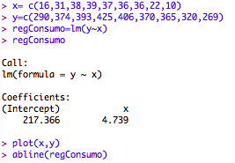
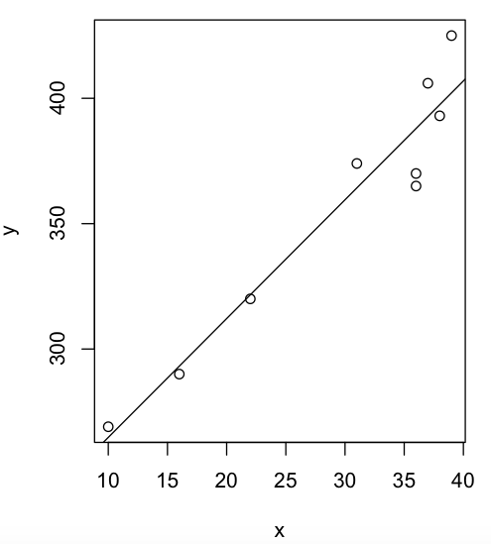
Exemplo 2: Solução
Yestimado = regConsumo$coefficients[1] +
regConsumo$coefficients[2]*X

Slide 31

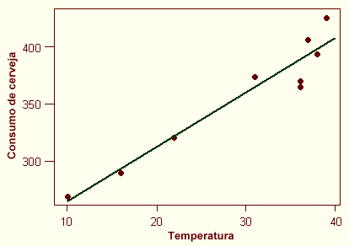
A reta ajustada é:
Qual a interpretação de b?
Aumentando-se um grau de temperatura (X), o consumo de cerveja (Y) aumenta, em média, 4,74 litros por mil habitantes.
Qual o consumo previsto para uma temperatura de 25ºC?
^
Y
=
217,37
+
4,74.25
=
335,87
litros

Slide 32
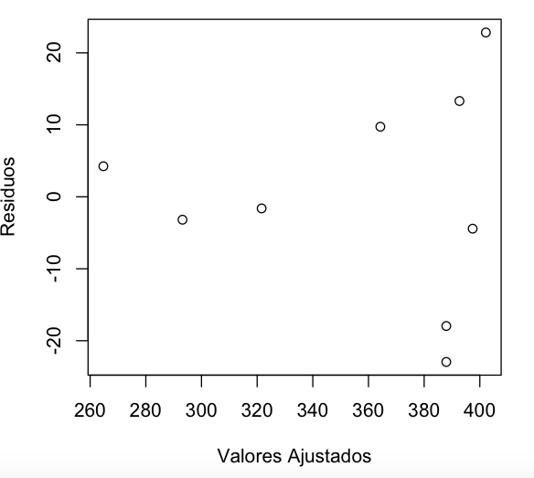
A reta ajustada é:
Yestimado = regConsumo$coefficients[1] + regConsumo$coefficients[2]
#Valores Ajustados
regConsumo$fitted.values
#Erro do Modelo =
yReal – ValorAjustado
y - regConsumo$fitted.values
#Erro do Modelo
regConsumo$residuals
plot(fitted(regConsumo),residuals(regConsumo),xlab="Valores Ajustados",ylab="Resíduos")

Slide 33
Pratica no R: HoldOut
#caret (biblioteca para carregar e/ou instalar)
  Facilitar a partição dos dados
library(caret)
#Carregando os dados
  data("swiss")
#Setando uma semente
  set.seed(123)
#Criando os índices para Holdout
  ind = createDataPartition(swiss$Fertility,p = 2/3, list = FALSE)

Slide 34
Praticando R:HoldOut
#Dividindo em Treino eTeste
  train.data <- swiss[ind, ]
  test.data <- swiss[-ind, ]
# Construção do Modelo de Regressão
  modelo1 = lm(Fertility ~., data = train.data)
# Calculo do Valor predito
  ValoresPreditos1 = predict(modelo1, newdata=data.frame(test.data))
#Métricas para Avaliar o modelo
  ModeloAjustado1 = R2(ValoresPreditos1, test.data$Fertility)
  ErroAbsoluto1 = MAE(ValoresPreditos1, test.data$Fertility)
  ErroMedioQuadratico1 = RMSE(ValoresPreditos1, test.data$Fertility)

Slide 35
Praticando no R: Leave one out
#Definição da Partição de Dados
metodo2 = trainControl(method = "LOOCV")
modelo2 = train(Fertility~.,data=data.frame(train.data), method = "lm",trControl= metodo2)
# Calculo do Valor predito
  ValoresPreditos2 = predict(modelo2,newdata=data.frame(test.data))
#Métricas para Avaliar o modelo
  ModeloAjustado2 = R2(ValoresPreditos2, test.data$Fertility)
  ErroAbsoluto2 = MAE(ValoresPreditos2, test.data$Fertility)
  RaizErroMedioQuadratico2 = RMSE(ValoresPreditos2, test.data$Fertility)

Slide 36
Praticando no R: Validação Cruzada com K fold
metodoCV = trainControl(method = "cv", number = 10)
modelo3 = train(Fertility ~., data = data.frame(train.swiss), method = "lm", trControl = metodoCV)
# Calculo do Valor predito
  ValoresPreditos3 = predict(modelo3,newdata=data.frame(test.swiss))
#Métricas para Avaliar o modelo
  ModeloAjustado3 = R2(ValoresPreditos3, test.data$Fertility)
  ErroAbsoluto3 = MAE(ValoresPreditos3, test.data$Fertility)
  RaizErroMedioQuadratico3 = RMSE(ValoresPreditos3, test.data$Fertility)

Slide 37
Análise de Variância ANOVA
A primeira vista, pode parecer correto realizar vários testes t entre os grupos, comparando-os dois a dois.
No caso da comparação de três grupos (grupo A, grupo B e grupo C), temos três testes t de comparação entre médias: μA vs μB, μA vsμC eμB vsμC.
Na comparação de quatro grupos, temos seis testes t de comparação entre médias.
Se o número de grupos é igual a 10, precisaríamos de 45 testes t dois a dois.

Slide 38

Projeto e
Base de Dados

Slide 39

Bases
de
Dados
•
Atualmente existem diversas bases de dados disponibilizadas gratuitamente;
•
Sobre diversos setores da sociedade;
•
Caso o aluno já tenha uma base de dados, pode ser utilizada.

Slide 40
Bases
de
Dados
http://dados.recife.pe.gov.br/
https://www.kaggle.com/datasets
https://archive.ics.uci.edu/ml/datasets.php
www.inep.gov.br/
https://www.ibge.gov.br/

Slide 41
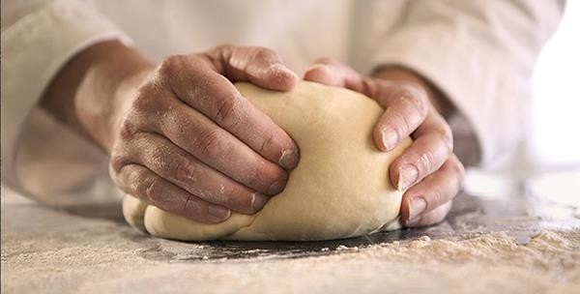
Projeto
Prático
•
Descrição sobre o projeto
✓Apontar um problema que possa ser resolvido com os dados;
✓Escolher uma base de dados;
✓Selecionar variáveis desta base de dados;
✓ Realizar análises;
✓Preparar uma apresentação para a turma;

Slide 42
Projeto Prático
Quais análises deverão ser feitas?
Identificar a amplitude de cada uma das variáveis;
Calcular média, moda e mediana para cada uma das variáveis numéricas;
Calcular variância e desvio padrão para cada uma das variáveis;
Plotar o melhor gráfico para cada uma das variáveis;
Plotar o boxplot para todas as variáveis quantitativas;
Calcular a correlação e plotar o gráfico de dispersão;
Formular um problema de regressão e análisa-lo como também discuti-lo;
Realizar teste de normalidade usando boxplot, histograma e shapiro.test, discutir os resultados;
Formular teste de hipótese e Anova, discutir os resultados;

Slide 43
Projeto Prático
Vale Total: 5,0 o Trabalho !
Definição da Base amanha valendo 1,0 e o problema a ser abordado.
Modelo do Relatório na Página
Entregar Relatório impresso vale 4,0
Entregar na secretaria até dia 13/06 á noite.
Assinar uma ATA todos que entregarem.
NÃO aceito por e_mail.

